Slide 1
Acanthocephala

Slide 2
Vrtejši – obecná charakteristika
Výhradně parazitická skupina
Výrazné adaptace k parazitismu
Malý praktický význam
(Macracanthorhynchus – prasata, Neoechinorhynchus – ryby)
Evoluce parazitismu - významné
Endoparaziti zažívacího traktu (střeva) obratlovců
Cca 1100 druhů u ryb a ptáků

Slide 3
Vrtejši – paraziti divokých zvířat

Slide 4
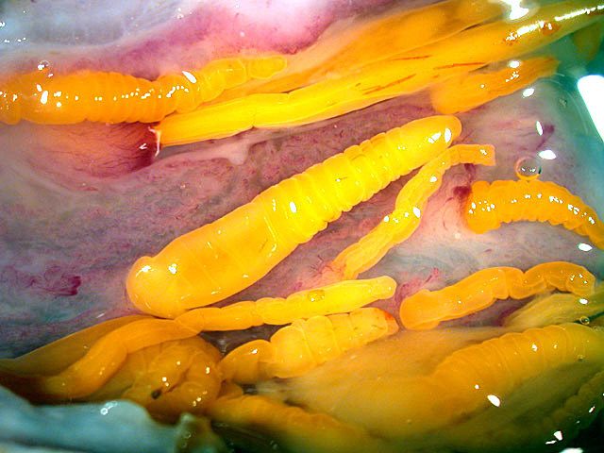
Ve střevě hostitele

Slide 5
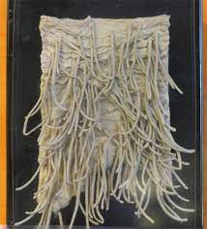
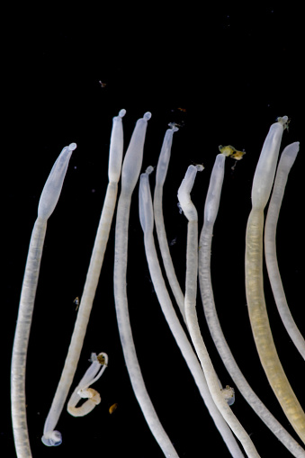
Ve střevě hostitele

Slide 6
Vrtejši - Acanthocephala
Vrtejši (Acanthocephala) je kmen živočichů z nadkmene Platyzoa, skupiny Gnathifera. Evolučně jsou odvozeni od vířníků, mezi něž jsou někdy zařazováni, případně s nimi tvoří společnou skupinu zvanou Syndermata.
Známe asi 1100 druhů, všechny jsou parazitické a v dospělosti žijí výhradně ve střevě obratlovců, u člověka jsou nalézáni jen ojediněle, zato jsou častými parazity například ptáků a ryb.
Jsou to gonochoristé.
Mají nepravou tělní dutinu – pseudocoel.
Vrtejši mají v dospělosti válcovité tělo a bývají zbarveni bíle či v různých stupních žluté. Tělo se dá rozdělit na přední praesoma a zadní metasoma. Zatímco metasoma je sídlem především rozmnožovací soustavy, v praesomě se nachází chobotek (proboscis), jeho pochva, mozková zauzlina a podobně.
Chybí trávicí soustava, cévní soustava i dýchací soustava. Vylučovací soustava je protonefridiální.
Mají zatažitelný chobotek se zpětnými háčky, pomocí něhož nasávají živiny z těla hostitele.

Slide 7
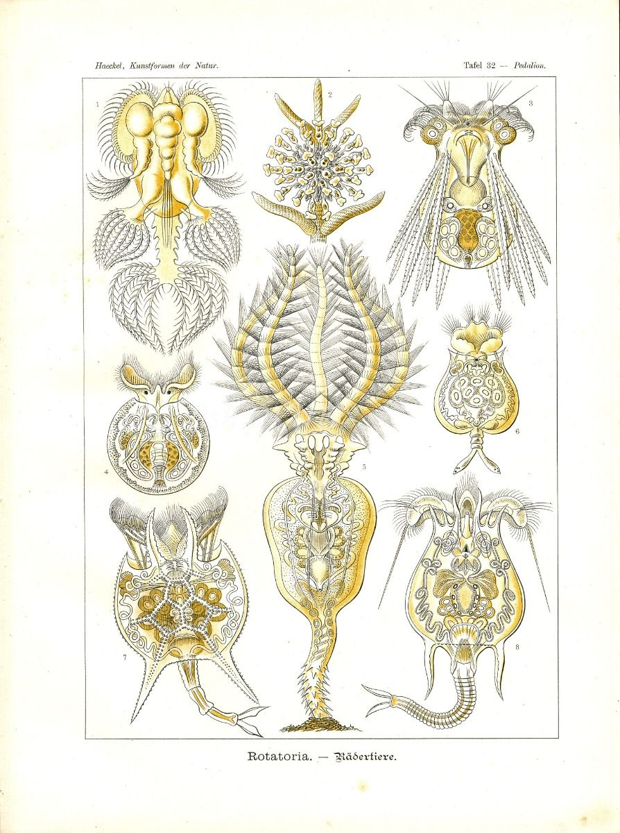
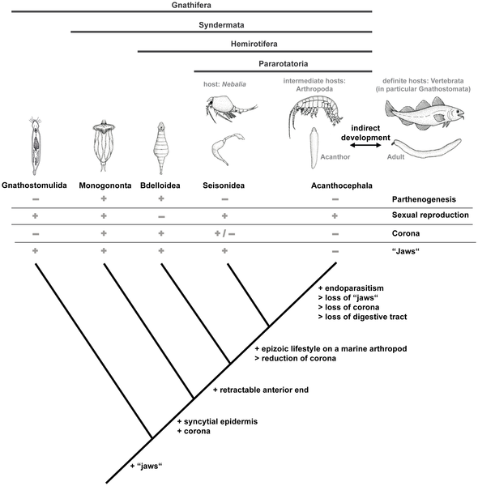
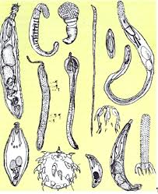
Systematické postavení vrtejšů

Slide 8
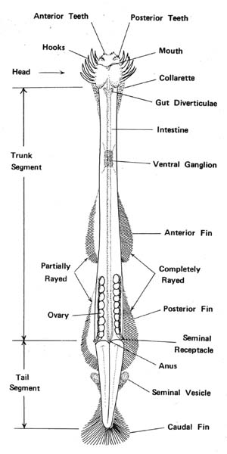
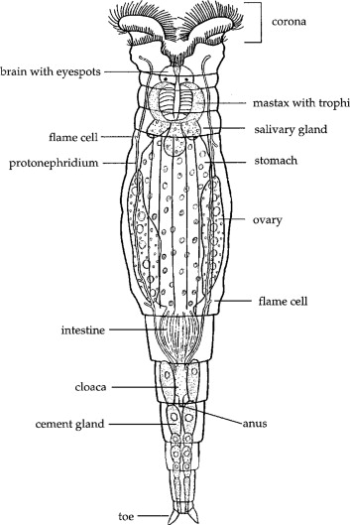
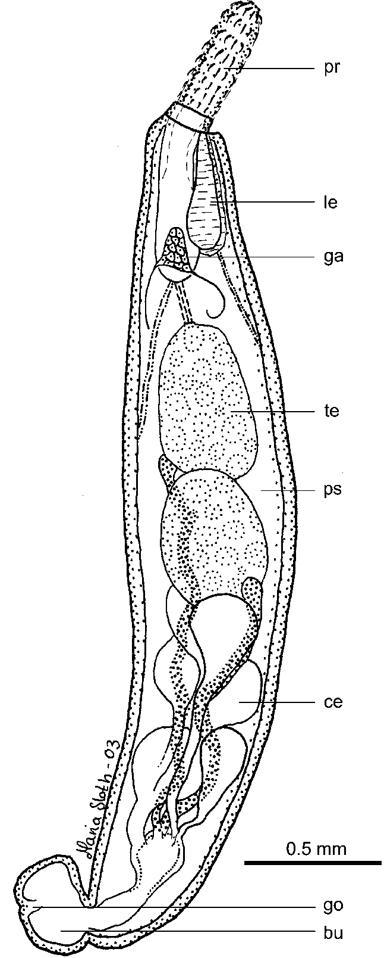
Chaetognatha – Rotatoria -Acathocephala
Syndermata
Gnathifera

Slide 9
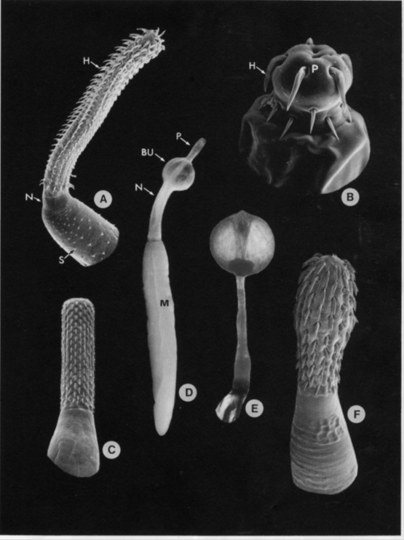
SEM - Acanthocephala

Slide 10
Morfologie vrtejšů

Slide 11
Morfologie
Válcovité tělo, bělavé barvy ( 1 až 70 cm)
Zatažitelný chobotek – proboscis
Nemají trávicí trubici – vstřebávání potravy povrchem přední části těla
Tělo 2 části – praesoma a metasoma (trunk)
Preasoma – proboscis, háčky, krček, chobotková pochva, lemnisky, mozkové ganglium a svaly
Metasoma – pseudocoel, ligamentové vazy, genitání orgány a vylučovací systém
Gonochoristi

Slide 12
Morfologická charakteristika
Proboscis – ozbrojen háčky (chitin) – systematika
Proboscis - porézní – metabolická aktivita (nejaktivnější část těla)
Povrch těla – tegument – několik vrstev – obsahuje kanálky – lakunární systém – transport tělních tekutin
? Lepší přestup živin z vnějšího prostředí do těla
Na povrchu tegumentu – glykokalyx – tenká elektron-densní vrstva

Slide 13
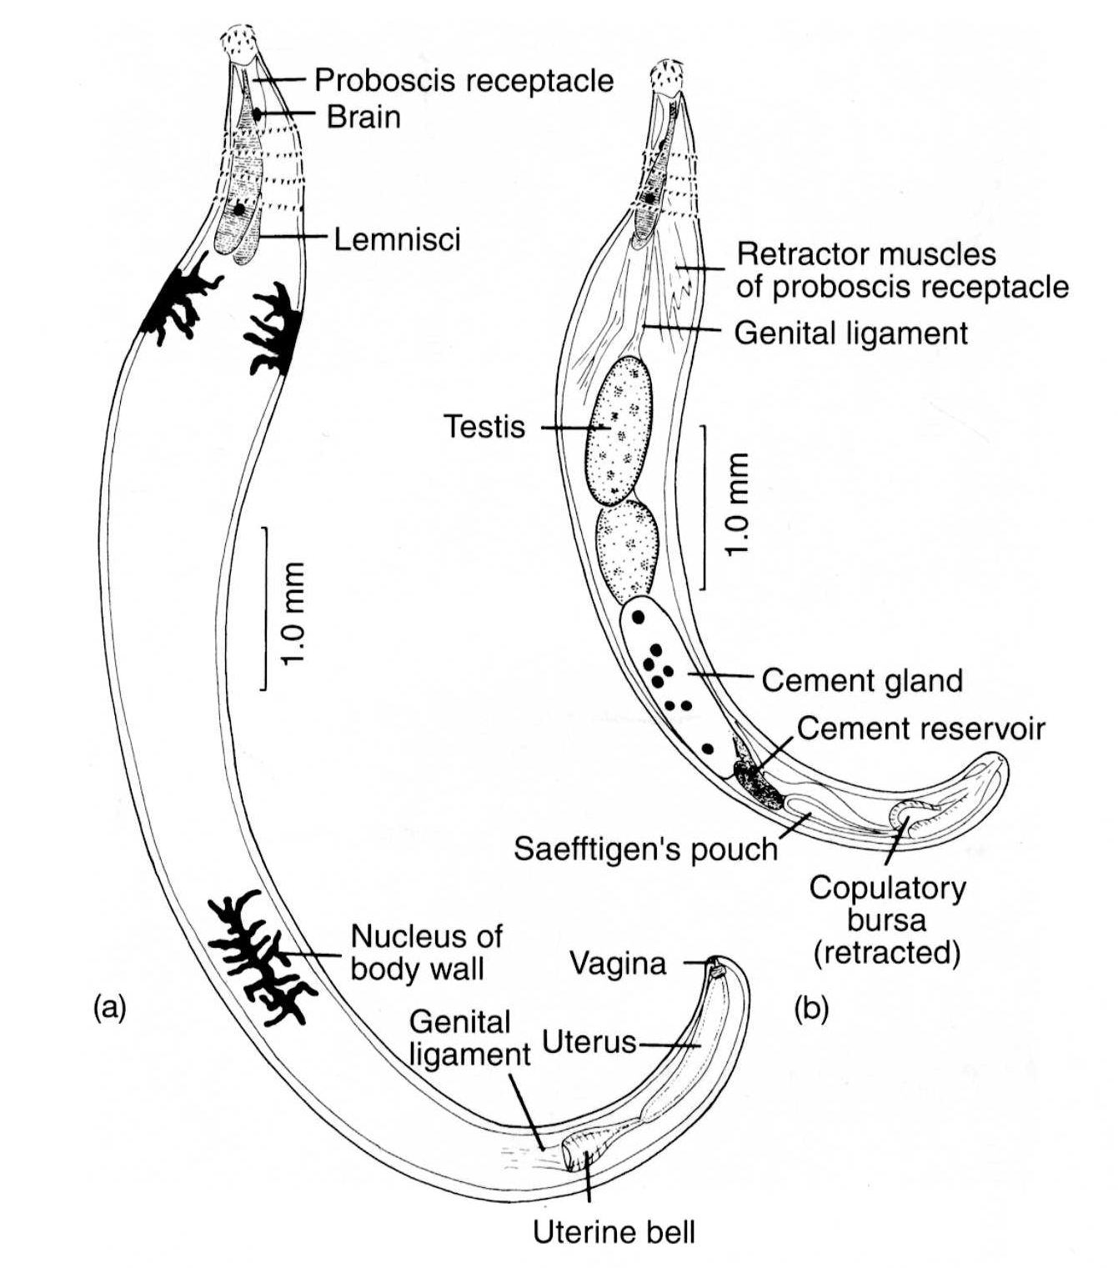
Morfologie

Slide 14
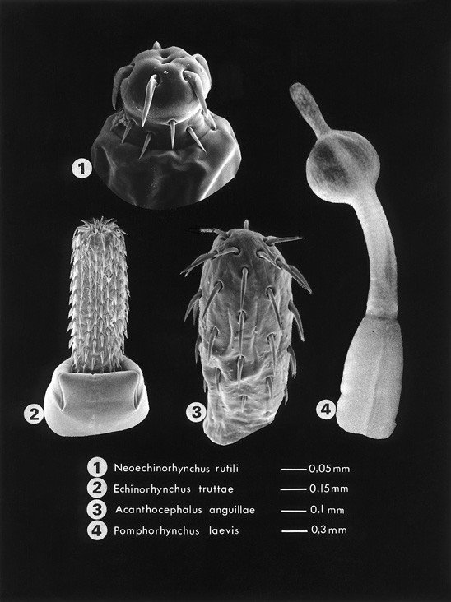
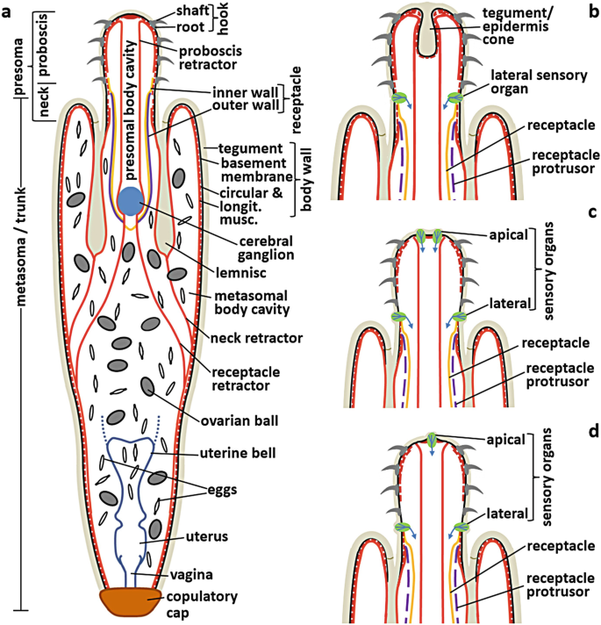
Chobotek - proboscis

Slide 15
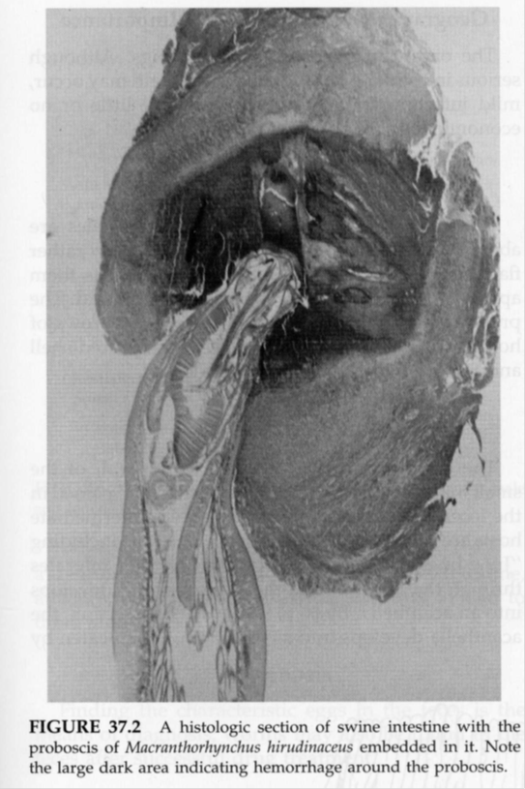
Znázornění funkce chobotku

Slide 16
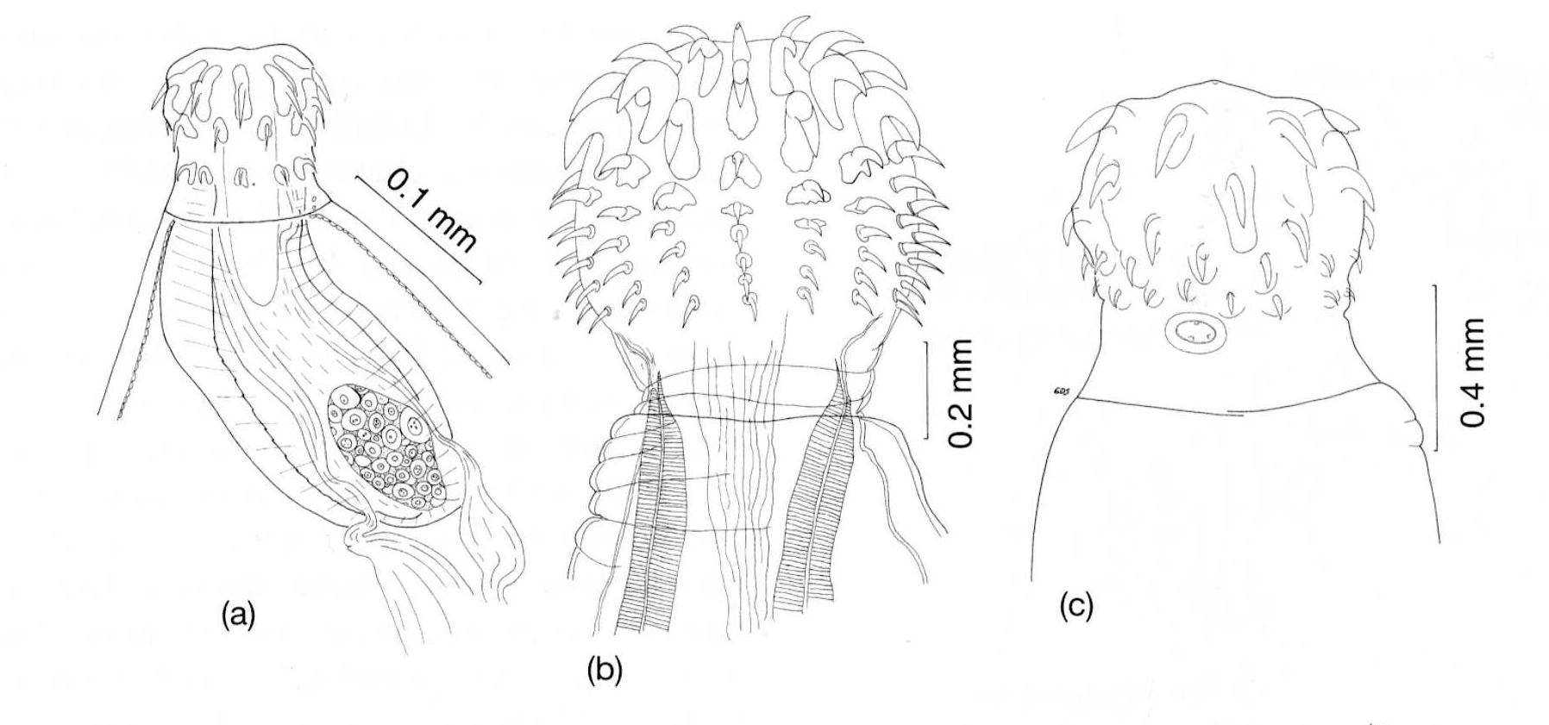
Vrtejši – typy chobotku

Slide 17
Typy chobotku

Slide 18
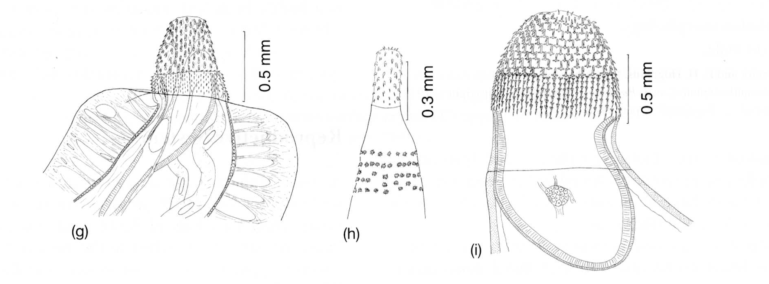
Typy chobotku

Slide 19
Acanthocephala - vrtejši

Slide 20
Stavba tělní stěny - tegumentu

Slide 21
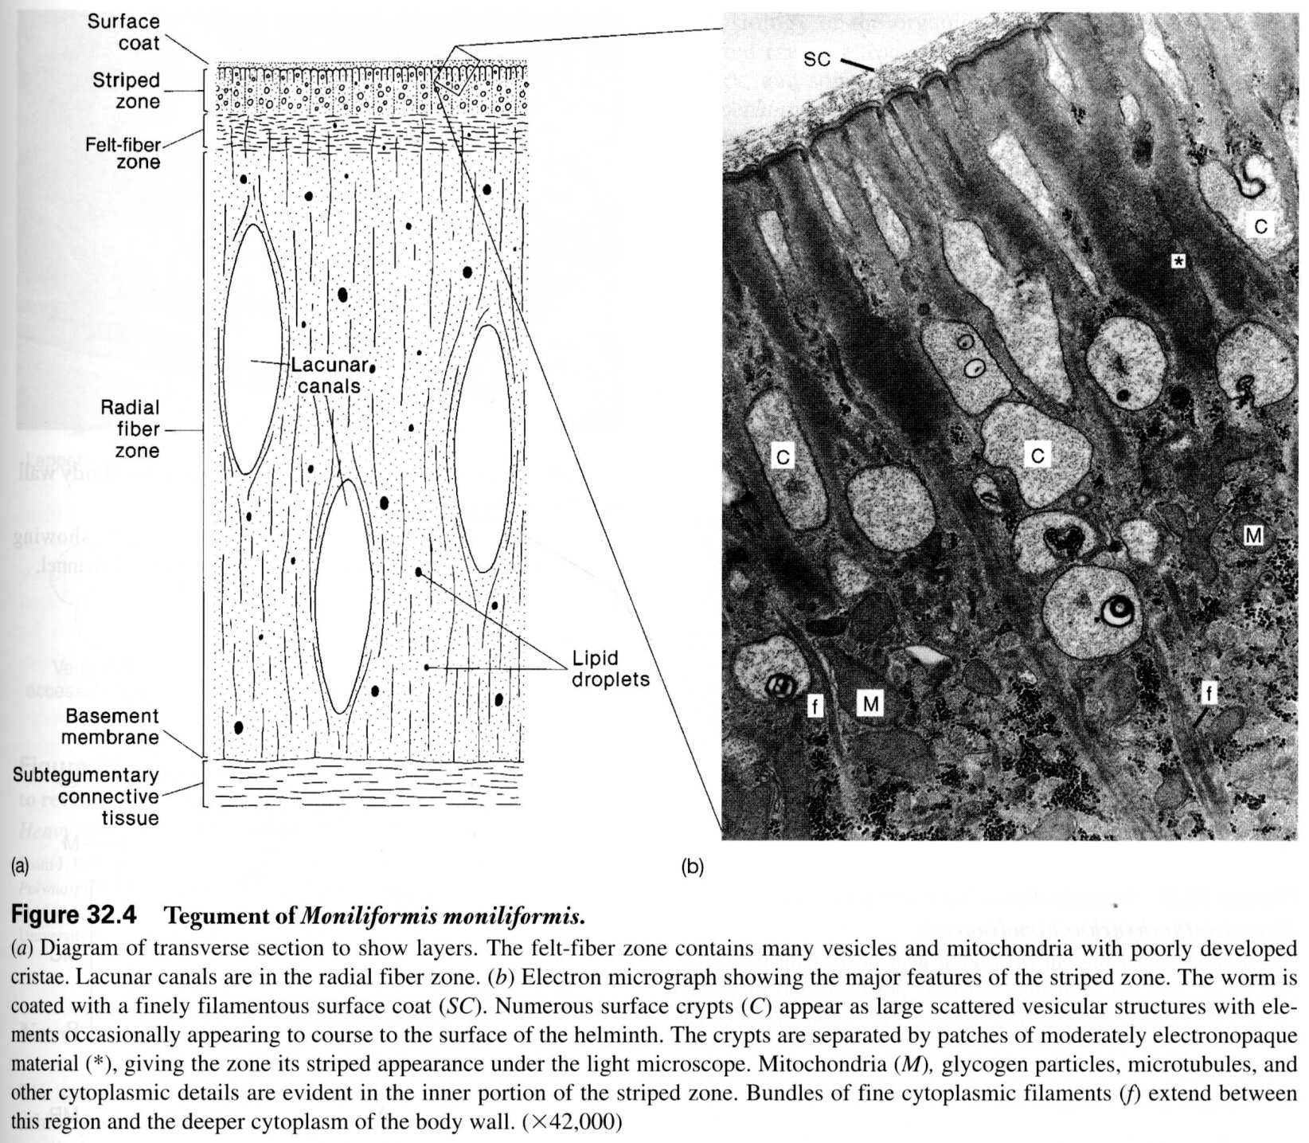
Stavba tegumentu

Slide 22
TEM - struktura povrchu těla

Slide 23
SEM – stěny těla vrtejše

Slide 24
Schéma lakunárního systému

Slide 25
Organizace lakunárního systému

Slide 26
Orgánové soustavy
Trávicí soustava – chybí – příjem potravy – povrch těla (povrchové krypty) – lakunární systém
Nervový systém – jednoduchý – nervové ganglium a periférní nervový systém – genitální ganglium – komisury
Vylučovací soustava – protonefridiální – 2 typy: (1) dendritický – centrální kanál s bočními větvemi končí plaménkovými buňkami
(2) váčkovitý – měchýřek do kterého ústí plaménkové buňky

Slide 27
Pohlavní soustava
Gonochoristi – sexuální dimorficmus (velikost těla, otrnění chobotku)
Samčí pohlavní soustava – 2(1) testes – vassa efferentia – vas deferens –semenný váček, cementové žlázy, cementový rezervoár, Saeffigenův vak (tekutina –pohyb burzy) pyriformní žlázy, kopulační burza a penis
Samičí pohlavní soustava – ovarium – z něj vaječné koule produkující oocyty – vajíčka, ligamentový vaz (vajíčka), děložní zvon + děloha + vagina – (tvoří systém vypuzující selektivně zralá vajíčka) a subterminální pohlavní porus

Slide 28
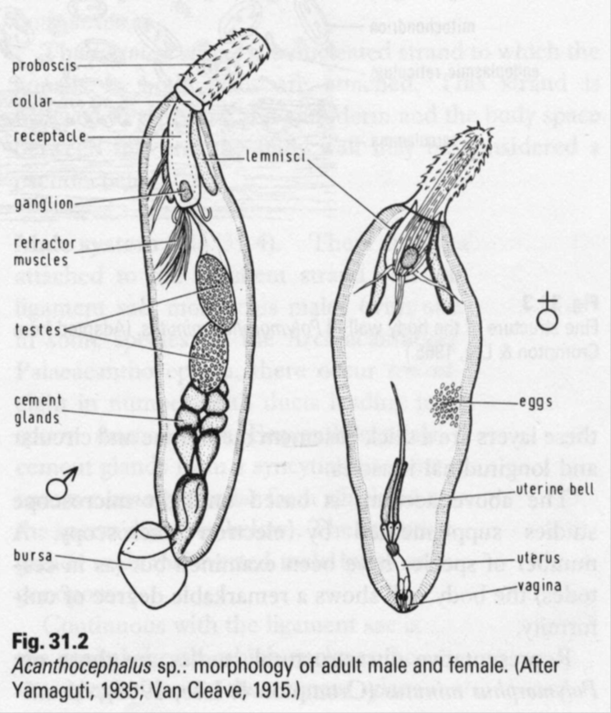
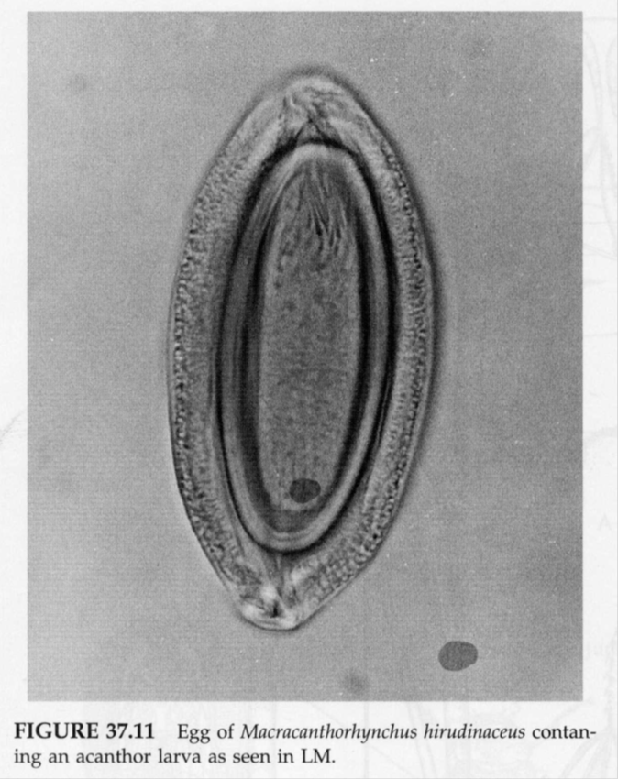
Pohlavní dimorfismus vrtejšů
Morfologie samice a samice
Vajíčko M. hirudinaceus

Slide 29
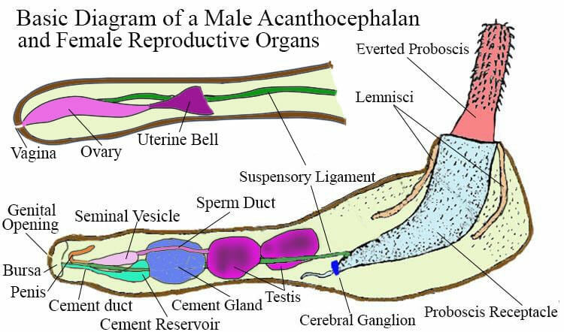
Základní diagram reprodukční soustavy vrtejšů

Slide 30
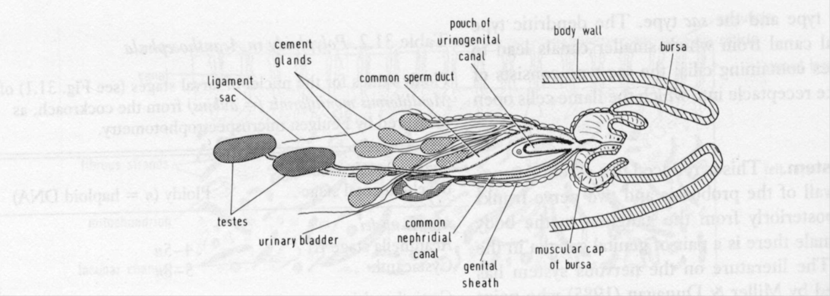
Stavba samčí pohlavní soustavy

Slide 31
Kopulační burza vrtejše

Slide 32
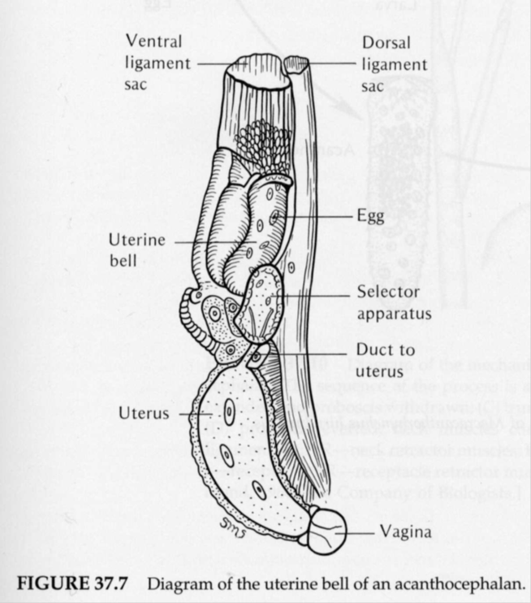
Samičí pohlavní soustava

Slide 33
Vývoj vrtejšů
Nepřímé vývojové cykly – obvykle dixenní – DH – obratlovec a MzH – bezobratlý
MzH - nejčastěji členovci – (korýši – akvatický cyklus a hmyz – terestrický cyklus)
Vajíčka obsahují larvu acanthor
Larvální stádia – preakantela – akantela – cystacanth (opouzdřená larva)
Všechny stádia vrtejšů parazitická

Slide 34
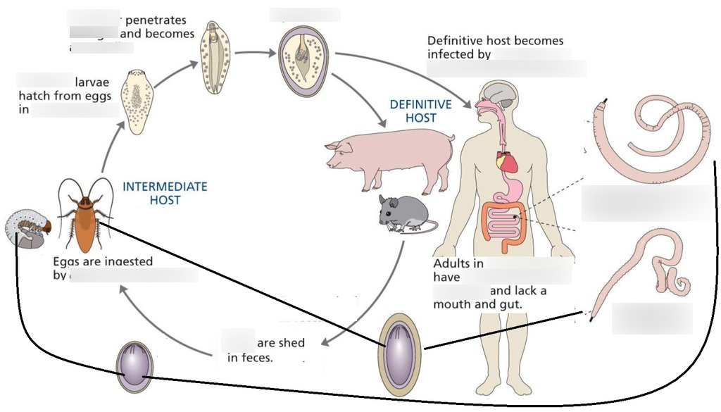
Životní cyklus

Slide 35
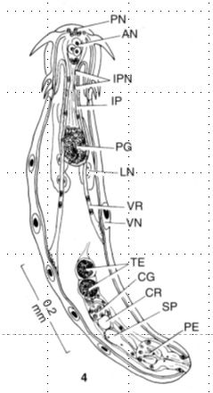
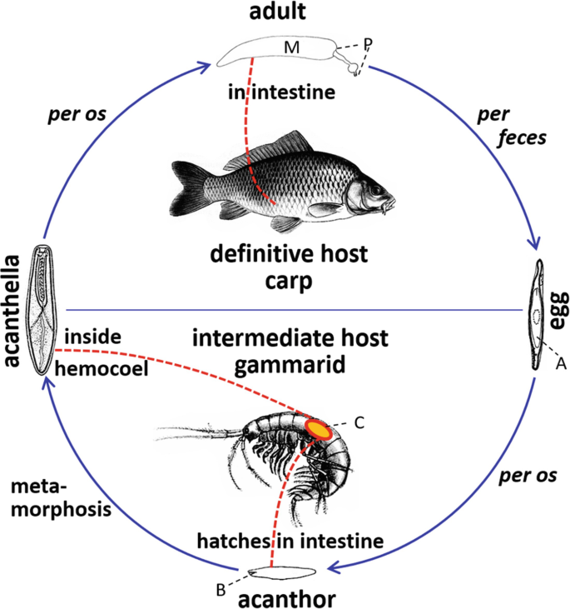
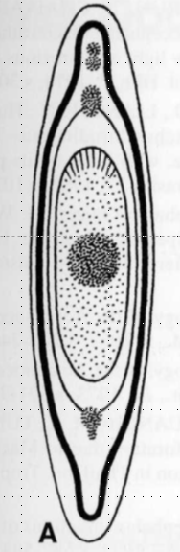
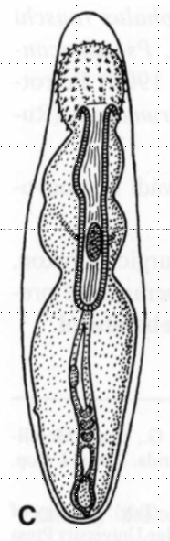
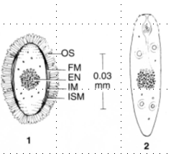
Sekvence larválních stádií
1. vajíčko s larvou Acanthor
4. Acanthella - (Cystacanth)
3. Preacanthela
2. Acanthor

Slide 36
Vývojová stádia vrtejšů

Slide 37
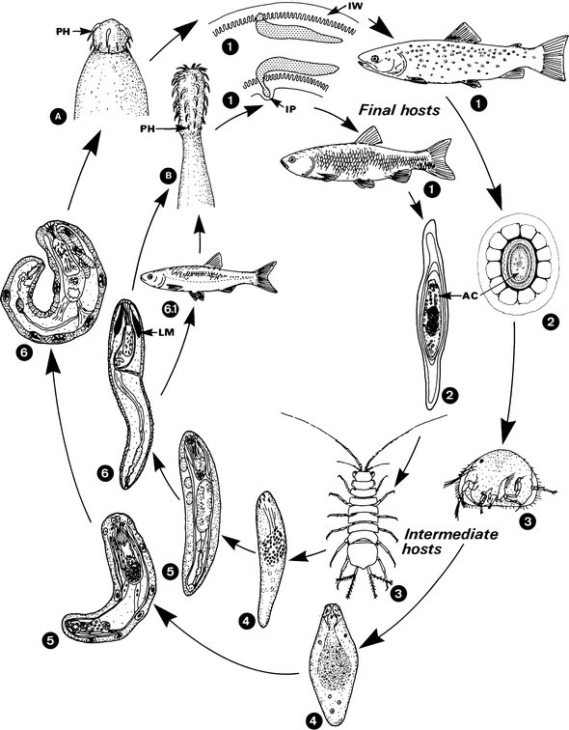
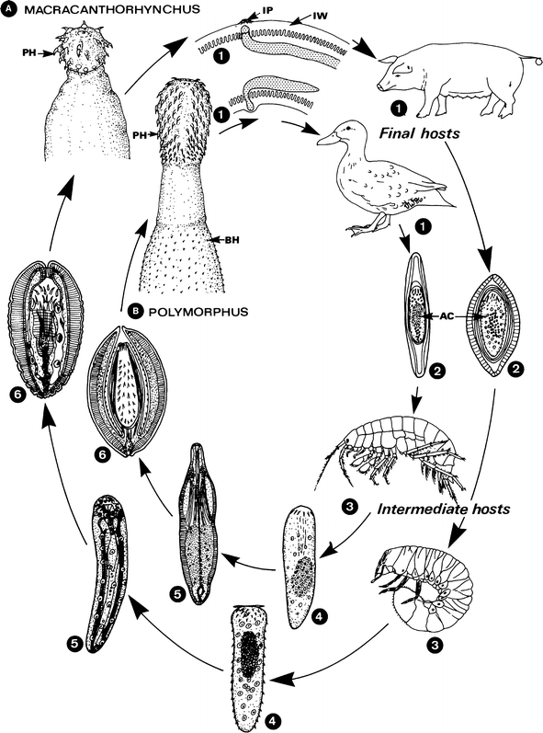
Vývojové cykly
Akvatický
Neoechinorhynchus rutili
Terestrický
Macracanthorhynhus hirudinaceus

Slide 38
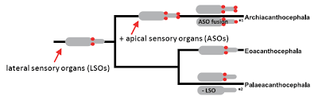
Evoluce a klasifikace
Unikátní znaky – dříve nejasné postavení v systému
Nejnovější studia (r RNA) blízká příbuznost s vířníky Rotifera,
Kmen: Acanthocephala
třída Archiacanthocephala
třída Palaeacanthocephala
třída Eoacanthocephala

Slide 39
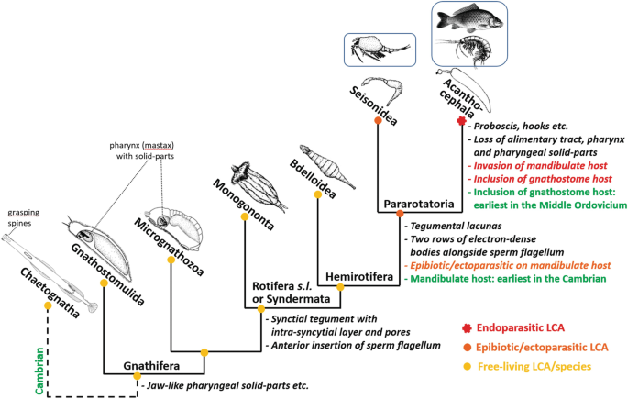
Fylogeneze vrtejšů

Slide 40
Kladogram 22 taxonů vrtejšů
138 morfologických charakteristik

Slide 41
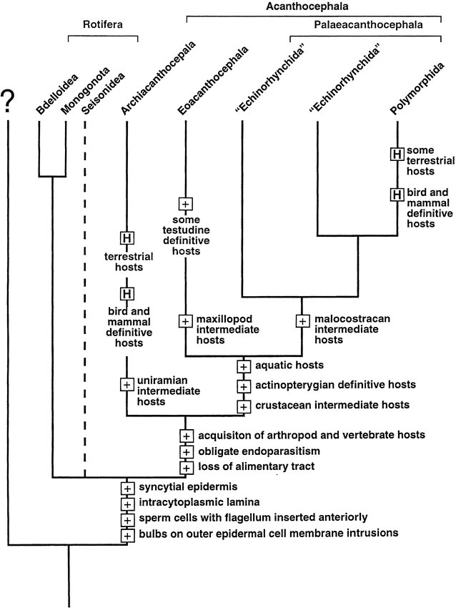
Terestričtí zástupci
Ptáci a savci - DH
DH - želvy
Terestričtí zástupci
Definitivní hostitelé
Ptáci a savci
Lasturnatky - mezihostitelé
Akvatičtí zástupci

Slide 42
Archiacanthocepala
Cizopasníci suchozemských obratlovců
Tělo bez trnů
8 cementových žláz
Zástupci
  Řád – Moniliformida
    Moniliformis moniliformis – krysy, Mzh švábi
  Řád – Oligacanthorhyncha
    Macracanthorhynchus hirudinaceus – prasata, Mzh – larvy listorohých brouků

Slide 43
Macracanthorhynchus hirudinaceus –vrtejš veliký
barva mléčně bílá nebo červená
tělo válcovité, pseudosegmentace kutikuly
chobotek 5 - 6 řad háčků
samec: 50-100mm; samice: 200-650mm
Mzh – ponravy (larvy) různých druhů brouků
DH – prasata, psi, opice
Člověk – velmi vzácně Bulharsko, Francie, Madagaskar, Thajsko, Vietnam, Filipíny, Čína, Brazílie –brouci jako lidový lék, pojídání brouků po krátkém opečení,
v Evropě je Mzh. nejčastěji chroust, listokaz, zlatohlávek,
V místě přichycení – ulcerózní enteritida, uzávěr i perforace střeva – gastrointestinální potíže
Léčení - Niklosamid, Mebendazol

Slide 44
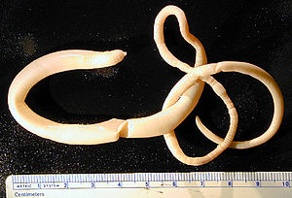
Vrtejš veliký – Macracanthorhynchus hirudinaceus

Slide 45
Macracanthorhynchus hirudinaceus
Adult ve střevě DH
Vajíčko pozřeno larvou Mzh
Acanthor
Acanthela
Cystacanth v imagu Mzh
Ingesce Mzh
Dokončení cyklu v DH

Slide 46
Monilioformis moniliformis – vrtejš krysí
barva křídově bílá až smetanová
tělo válcovité, na obou koncích zúžené
pseudosegmentace kutikuly
chobotek 12 –15 řad háčků
samec až 100mm; samice až 270mm
Mzh – brouci, švábi (Blaps, Periplaneta)
DH – krysa, sysel, křeček, plch, pískomil, pes, kuna, ježek
člověk – geopolitní – Sudán, Zambie, Izrael, Irák, Irán, Indie, Indonésie, Honduras, Kolumbie, USA – hlavně děti,
průjmy, bolesti břicha
léčení – niklosamid, mebendazol

Slide 47
Palaeacanthocephala
Hostitelé většinou vodní obratlovci
Háčky v dlouhých řadách
Tělo často otrněno
Zástupci
  Řád Echinorhynchida
    Pomporhynchus laevis – oranžová, bulbus, sladkovodní ryby, Mzh – Gammaridae
    Acanthocephalus ranae – cizopasník skokanů
    Acanthocephalus lucii – sladkovodní ryby, Mzh Asellus aquaticus
  Řád Polymorphida
    Polymorphus minutus – vodní drůbež, Mzh Gammaridae

Slide 48
Polyacanthocephala
Cizopasníci ryb a krokodýlů
Tělo otrněno
Háčky v dlouhých řadách
Zástupci
  Čeleď Polyacanthorhynchidae

Slide 49
Eoacanthocephala
Malý počet háčků
Obrovská tegumentární jádra
Zástupci
  Řád Neoechinorhynchida
    Neoechinorhynus rutili – kaprovité ryby. Mzh Ostracoda (lasturnatky)

Slide 50
Děkuji za pozornost

Slide 52
Struktura povrchu těla

